Slide 1


職安健雙月刊
雙月刊
2021/05
同心抗疫
護己護人

Slide 2
雙月刊 2021 /05
目 錄
  序言
  疫苗接種 安心上班
  2019冠狀病毒病疫苗接種懶人包
  第十九屆香港職業安全健康大獎
  2019/2020 年度承建商安全表現獎 - MTR
  防疫海報加強版
  安全設備實地測試
  職安局安全設備資助項目
  法庭案例
  預防被貨車尾板夾傷的安全指引 (2021 年 3 月
  第三版)
  安全訊息(CIC)
  中地安全警示
  搭建臨時鐵台的實務守則
  安全吊運的實務守則
  工業意外分享〈非中地〉
  有獎問答環節

Slide 3
雙月刊 2021 /05
序言
香港建造業在疫情的陰霾下亦持續堅守，中地不斷增強防禦措施，其中包括；持續測試工友體溫、致力為工友們提供潔淨的休息區、保持社交距離、 提供充足防疫資訊 、預備充足抗疫用品、持續消毒地盤使用的工具及設施、進入地盤須出示檢測報告、掃瞄安心出行二維碼、工友進入地盤時填寫“健康申報表”，以加強管理及行政措施使地盤能保持運作，香港各界不斷同心抗疫，現在疫苗面世使得漸露曙光。
而在完成接種2019冠狀病毒病第二劑疫苗，再過兩星期後可被視為已符合工地定期檢測的要求，使工友可以安心進入地盤上班，繼續堅持，緊守崗位！

Slide 4
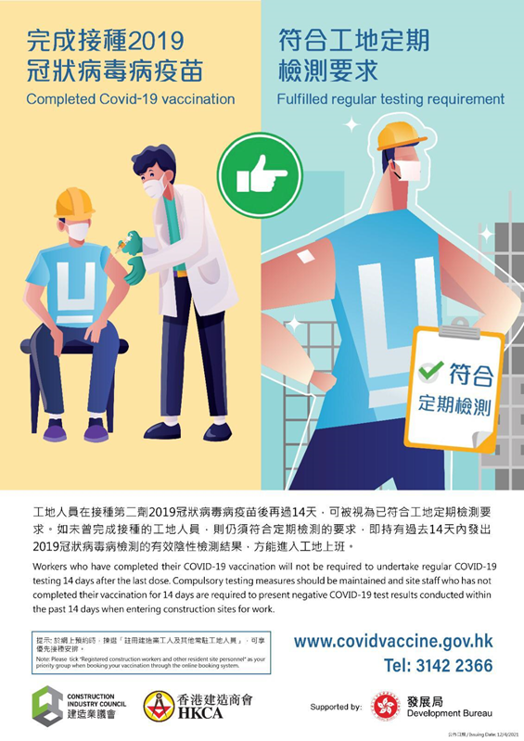
雙月刊 2021 /05
  疫苗接種 安心上班
完成接種2019冠狀病毒病第二劑疫苗後再過14天可被視為已符合工地定期檢測的要求

Slide 5
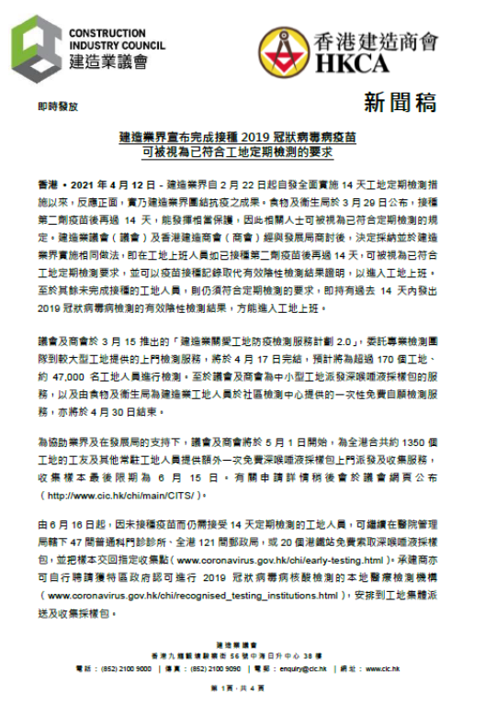
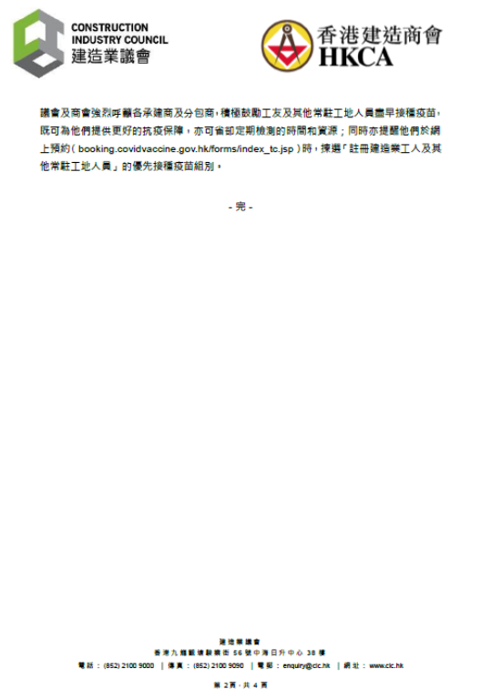
雙月刊 2021 /05
  疫苗接種 安心上班
完成接種2019冠狀病毒病第二劑疫苗後再過14天可被視為已符合工地定期檢測的要求

Slide 6

2019冠狀病毒病
疫苗接種懶人包
雙月刊 2021 /05
誰人不適合接種？
衞生署建議長期煙民、患冠心病人士、運動時胸痛或氣促人士、長期病患者 (包括上壓長期維持達160/ 下壓達100、血糖值長期達10或以上、有甲狀腺問題，而未能用藥控制者)，皆不宜，或需延遲打疫苗。

Slide 7
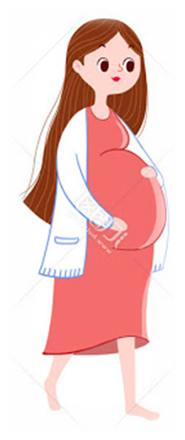
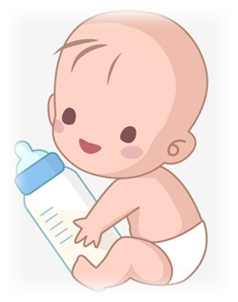
2019冠狀病毒病
疫苗接種懶人包
雙月刊 2021 /05
誰人不適合接種？
孕婦、小朋友和初生嬰兒
暫時疫苗只適合18歲以上人士接種，小朋友和初生嬰兒目前不建議接種。
由於疫苗對胚胎和初生嬰兒的影響未明，除非感染風險極大，否則一般不建議接種疫苗。一旦在接種疫苗後發現懷孕，應盡快在可行情況下接種第二劑疫苗。

Slide 8
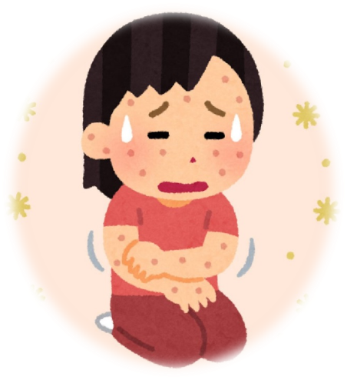
2019冠狀病毒病
疫苗接種懶人包
雙月刊 2021 /05
誰人不適合接種？
敏感人士
一般有輕微哮喘、濕疹、對食物或環境致敏原敏感的人士，可以接種新冠疫苗。但如果對疫苗中任何成分有過敏反應的人士（如BioNTech疫苗含有的PEG Polyethylene glycol），則並不建議接種疫苗。

Slide 9

2019冠狀病毒病
疫苗接種懶人包
雙月刊 2021 /05
接種怎樣收費？
免費接種計劃
政府將會在全港各區設立社區疫苗接種中心，為巿民免費接種疫苗。市民接種疫苗後會獲得針卡作紀錄，有關紀錄可上載至醫健通電子健康紀錄互通系統。政府推出的2019冠狀病毒病電子檢測記錄系統也會加入電子針卡功能，方便市民下載。

Slide 10


2019冠狀病毒病
疫苗接種懶人包
雙月刊 2021 /05
誰是優先接種組別？
優先接種組別
現時優先接種疫苗組別共15個，包括有較高風險接觸病毒和感染後死亡率較高的高危人士，如醫護人員、長者、和註冊建築工人及其他常駐工地人員。

Slide 11
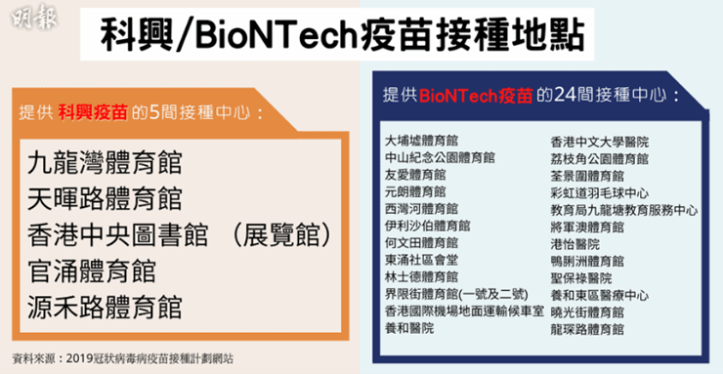
2019冠狀病毒病
疫苗接種懶人包
雙月刊 2021 /05
如何接種？
優先接種組別
政府於全港18區設立29間社區疫苗接種中心，每日早上8時至晚上8時運作，每間接種中心只提供一款疫苗。
合資格人士可透過24小時網上預約系統 https://www.covidvaccine.gov.hk/zh-HK/，揀選接種的疫苗，並預約接種第一劑和第二劑疫苗的時間和地點。

Slide 12

2019冠狀病毒病
疫苗接種懶人包
雙月刊 2021 /05
如何接種？
須帶備之文件
身分證明文件
優先接種組別證明（如適用；包括：僱員證、委任證、政府部門或其合約承辦商發出的身份證明信件、牌照、僱主信 [按此下載僱主信範本]）
預約確認短訊或確認登記影印本

Slide 13
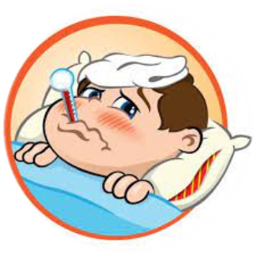
2019冠狀病毒病
疫苗接種懶人包
雙月刊 2021 /05
疫苗注射後要留意的5個小細節
紀錄接種後的副作用
在打疫苗後，有時會出現輕微的副作用，也是相當正常的。這些副作用包括局部紅腫、痕癢、輕度發燒或是疲倦等，大家不用過份擔心。但如果這些副作用持續超過兩天，或是情況加劇，就應該尋求醫護人員協助。

Slide 14
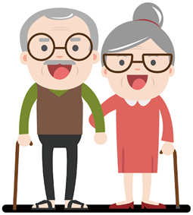
2019冠狀病毒病
疫苗接種懶人包
雙月刊 2021 /05
疫苗注射後要留意的5個小細節
注意長者注射後反應
如果家中有長者接種疫苗，就應在注射後的首兩天，加倍留意他們的情況，因為新冠肺炎疫苗有機會對長者產生較大的副作用。

Slide 15
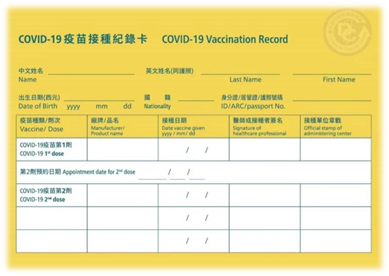
2019冠狀病毒病
疫苗接種懶人包
雙月刊 2021 /05
疫苗注射後要留意的5個小細節
疫苗接種紀錄需存底
政府雖然會為每一位接種者製作電子紀錄，並存放於他們的手機中，但若手機壞了或遺失了，紀錄也會同時失去。所以最好將紀錄列印出來備份，以備不時之需。

Slide 16
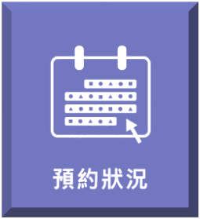
2019冠狀病毒病
疫苗接種懶人包
雙月刊 2021 /05
疫苗注射後要留意的5個小細節
不要錯過第二次接種的日子
疫苗接種需要分開兩次進行，雖然在第二次接種前，政府的電話應用程式會作出提示，但你也應該自行在日曆上記低第二次疫苗接種的日期和時間，以確保自己完成整個接種程序。

Slide 17

2019冠狀病毒病
疫苗接種懶人包
雙月刊 2021 /05
疫苗注射後要留意的5個小細節
別誤信傳言
坊間有說法指接種疫苗後不能洗澡，以免傷口濕水；其實在注射數個小時後，遮蓋針口的藥水膠布已經可以拿掉，針口也不必額外的護理。也有傳言指接種疫苗後需要戒口，這種說法也沒有根據。

Slide 18
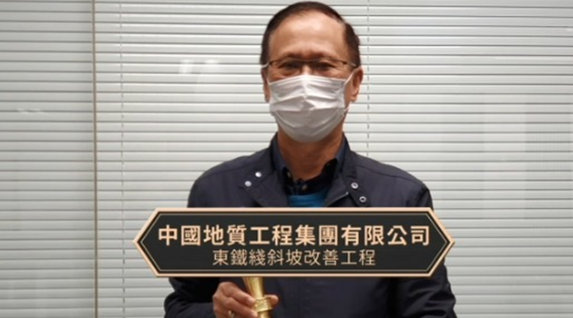

雙月刊 2021 /05
  第十九屆香港職業安全健康大獎
安全表現大獎為表揚機構在所屬行業有卓越的職安健表現，而參賽機構必須於評審結果公布前擁有良好的安全紀錄。

Slide 19

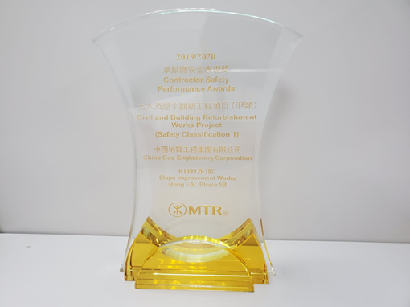

雙月刊 2021 /05
  2019/ 2020 年度承建商安全表現獎 - MTR
恭喜東鐵綫斜坡改善工程第五期乙合約獲得2019/2020年度承包商安全表現獎-土木和建築翻新工程項目（安全等級1）

Slide 20
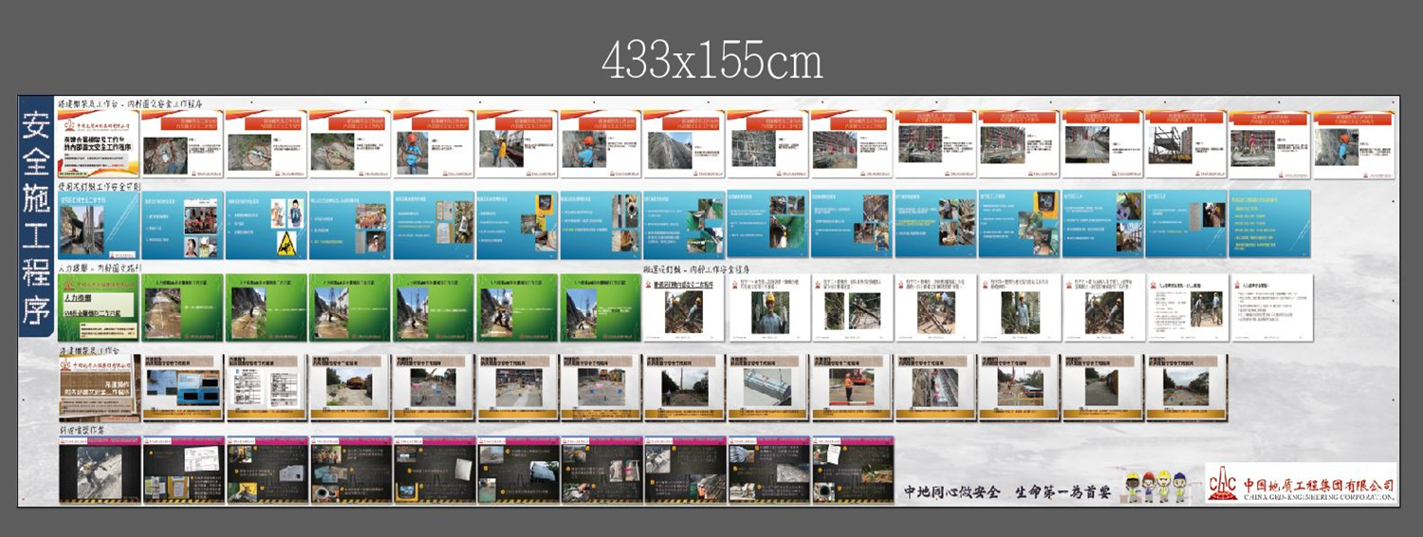
防疫海報加強版
雙月刊 2021 /05
為了令工友更清晰知道不同的個人衛生小貼示，加強版已經推出再強化大家的抗疫意識。

Slide 21
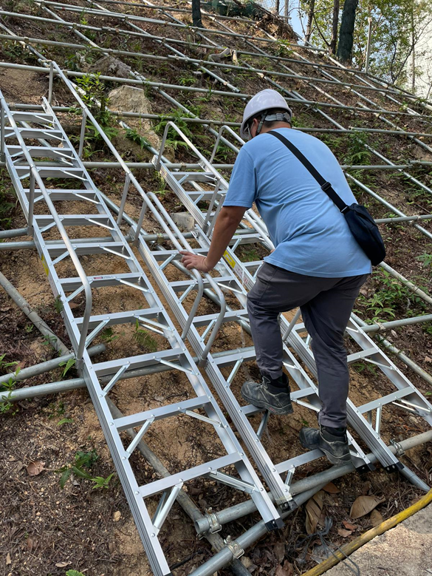
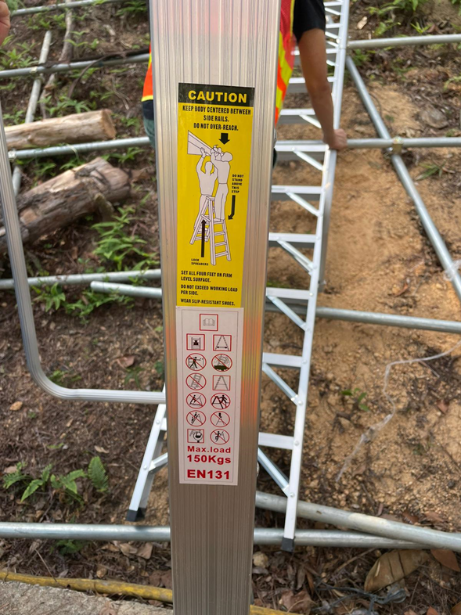
雙月刊 2021 /05
  安全設備實地測試
實地測試扶手上落通道，以強化安全施工環境

Slide 22
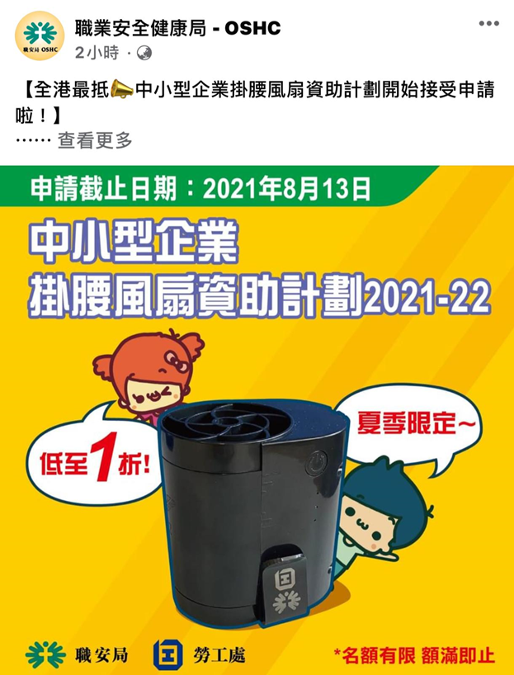
雙月刊 2021 /05
  職安局安全設備資助項目
資助項目及費用︰
- 獲資助機構可以優惠價每套港幣10元以換購一套掛腰風扇套裝包括1個掛腰風扇連電池、2個額外風扇電池及1個充電器。
- 申請企業在資助計劃下選購的產品數量須不多於或等於該企業在港僱用人數。
- 一間中小企最多可獲資助12套掛腰風扇套裝，即共付120元。(12套X $10)

Slide 23
法庭案例
雙月刊 2021 /05
僱員因違反安全法例被判監禁
＊＊＊＊＊＊＊＊＊＊＊＊＊
​一名僱員因違反《職業安全及健康條例》的規定，被勞工處檢控，今日（四月九日）在沙田裁判法院被判監禁兩星期，檢控涉及一宗二○一九年二月十日的致命意外。有關條文規定，工作中的僱員須在合理地切實可行範圍內，照顧在其工作地點並有可能因其在工作中的作為或不作為而受影響的人。該監禁刑期與該名僱員因在同一宗致命意外被定罪的危險駕駛引致他人死亡控罪的監禁刑期同期執行。
該致命意外發生於大埔南華莆一條鄉村道路。一部裝有升降工作台的貨車沿着該鄉村道路行駛以進行街燈清潔工作，工作台保持在升起的位置，期間工作台碰撞到附近的架空電纜而變形。一名逗留在該工作台上的工人被變形的工作台夾着，頭部嚴重受傷，並於同日死亡。
勞工處發言人說：「我們絕不容忍任何不遵從《職業安全及健康條例》規定所作出的違法行為，並會竭盡所能將違例者繩之於法。」
完
2021年4月9日（星期五）
香港時間18時45分

Slide 24
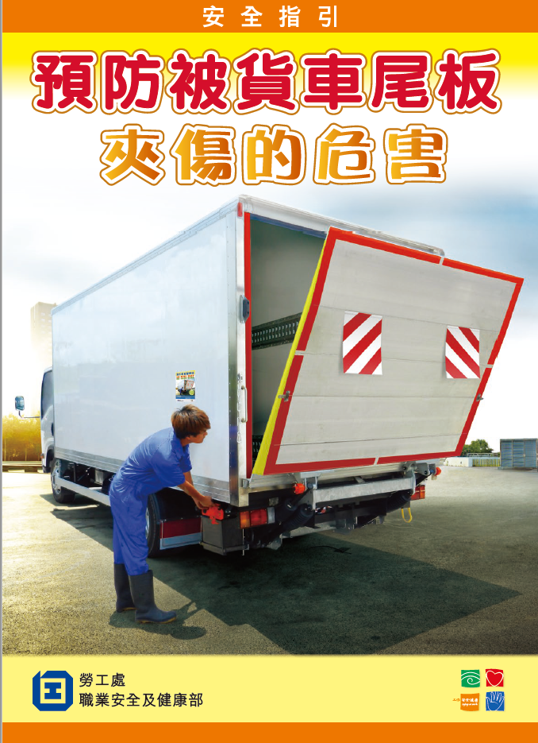
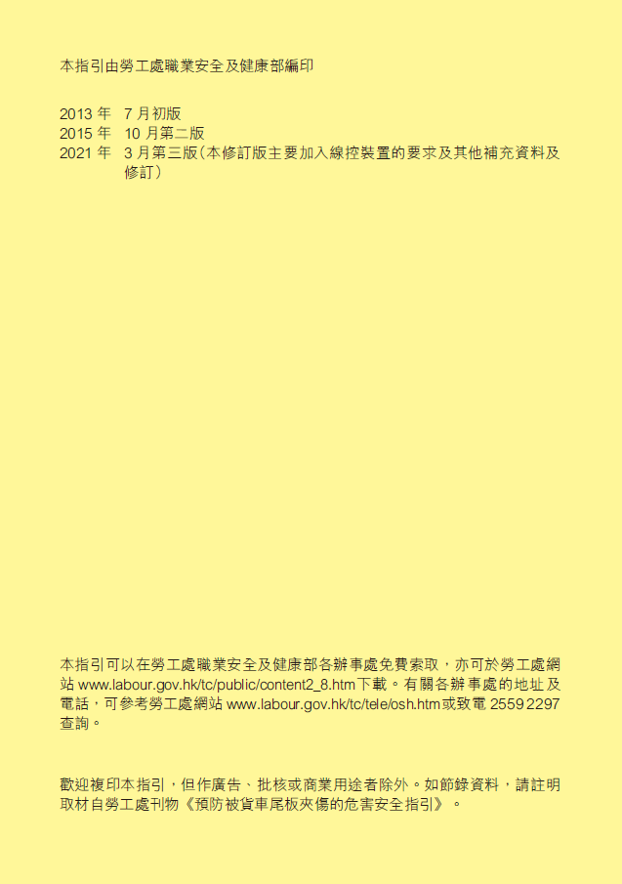
雙月刊 2021 /05
  預防被貨車尾板夾傷的安全指引
本修訂版主要加入線控裝置的要求及其他補充資料及修訂

Slide 25
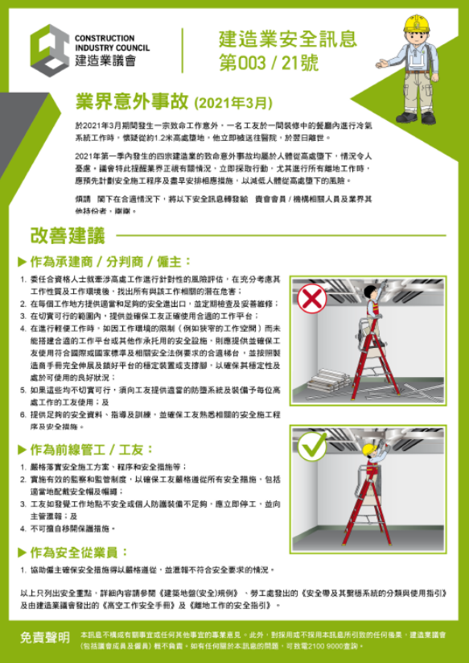
雙月刊 2021 /05
  安全訊息(CIC)

Slide 26
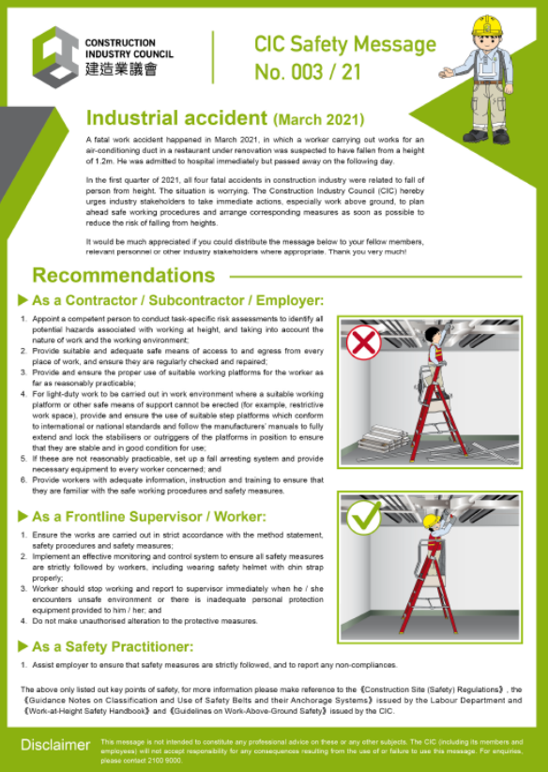
雙月刊 2021 /05
  安全訊息(CIC)

Slide 27
雙月刊 2021 /05
  安全訊息(CIC)

Slide 28
雙月刊 2021 /05
  安全訊息(CIC)

Slide 29
雙月刊 2021 /05
  安全訊息(CIC)

Slide 30
雙月刊 2021 /05
  安全訊息(CIC)

Slide 31
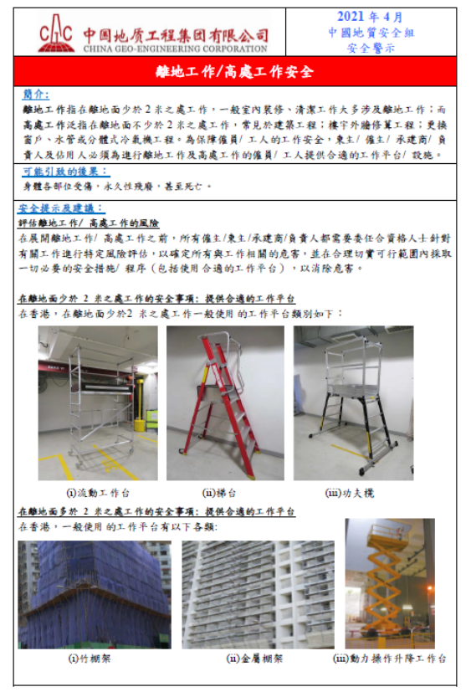
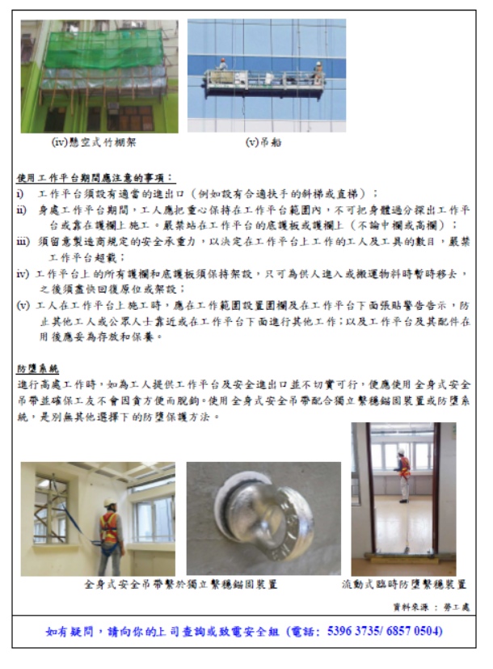
雙月刊 2021 /05
  中地安全警示

Slide 32
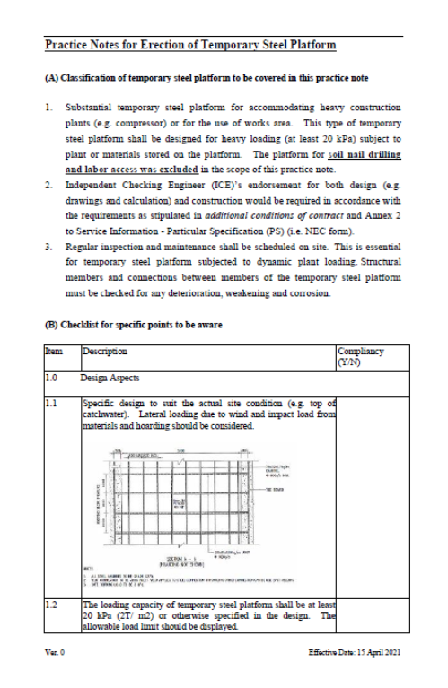
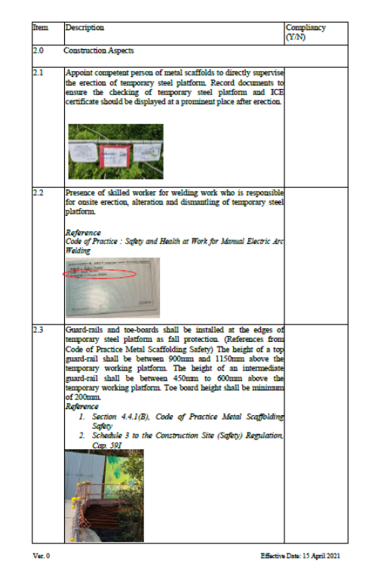
雙月刊 2021 /05
  搭建臨時鐵台的實務守則
為構造安全的臨時鐵台而製定的實務守則

Slide 33
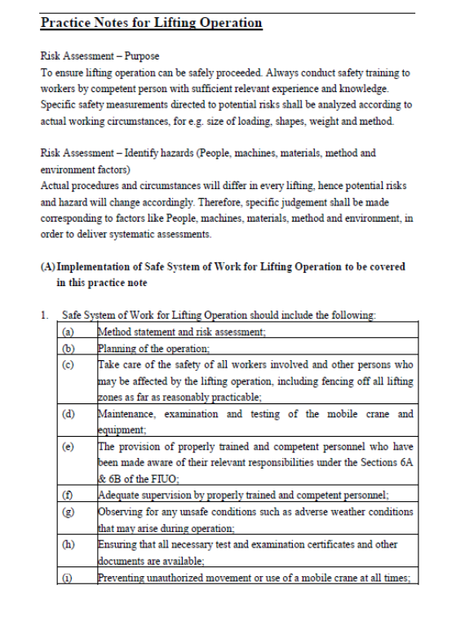
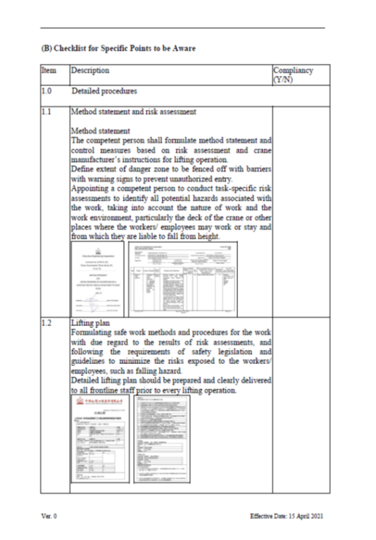
雙月刊 2021 /05
  安全吊運的實務守則
為安全吊運而製定的實務守則

Slide 34
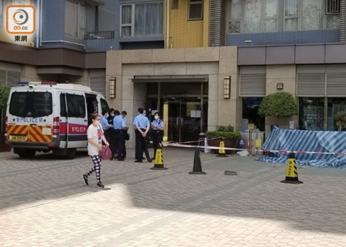
工業意外分享〈非中地〉
雙月刊 2021 /05
露台爬木梯換電燈膽失平衡
裝修工人墮樓亡 (2021-03-19)
洪水橋發生奪命工業意外。今晨(19日)11時42分，洪元路88號一屋苑6樓一單位，一名姓黎(36歲)裝修工人在露台，爬上木梯更換電燈膽時，懷疑失平衡，身體越過圍欄飛墮地上，當場重創昏迷，奄奄一息。
勞工處回覆，指高度關注今日上午在元朗一個屋苑發生的一宗致命工作意外，意外中一名男工在一幢樓宇高層單位的露台站在梯子上工作期間，從梯子墮下並越過露台圍欄跌至地面，當場證實死亡。對於在意外中有工友身故，勞工處十分難過，並對其家屬致以深切慰問。發言人表示，在得知意外發生後，已即時派員到意外現場展開調查。並已向有關承建商發出「暫時停工通知書」，停止其在該單位內進行任何離地工作，直至信納承建商已採取措施消除有關危害，才可復工。

Slide 35
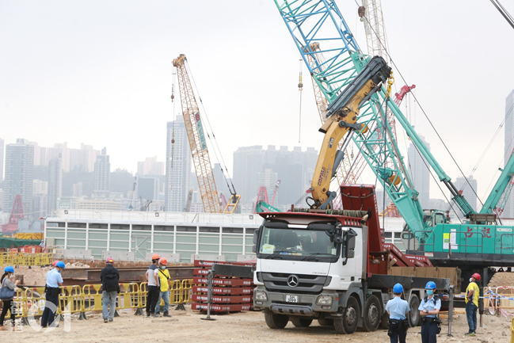
工業意外分享〈非中地〉
雙月刊 2021 /05
啟德地盤吊臂車鐵鍊鬆脫
鐵板墮下擊斃五旬男工人 (2021-04-14)
啟德承豐道33號郵輪碼頭發生奪命工業意外。今（14日）下午2時，啟德郵輪碼頭一地盤內，一名54歲姓梁男工人在吊臂車吊運一批巨型鐵板期間，綑綁鐵板的鐵鍊突然鬆脫，6塊各約1米乘3米、厚0.26米、重600公斤的鐵板，擊中男工人。男工人從貨車墮地，頭及腳傷昏迷，其他工友見狀報警。男工人由救護車送往聯合醫院，惟其後搶救不治。勞工處表示，接報後已即時派員到現場，現正調查意外原因。

Slide 36
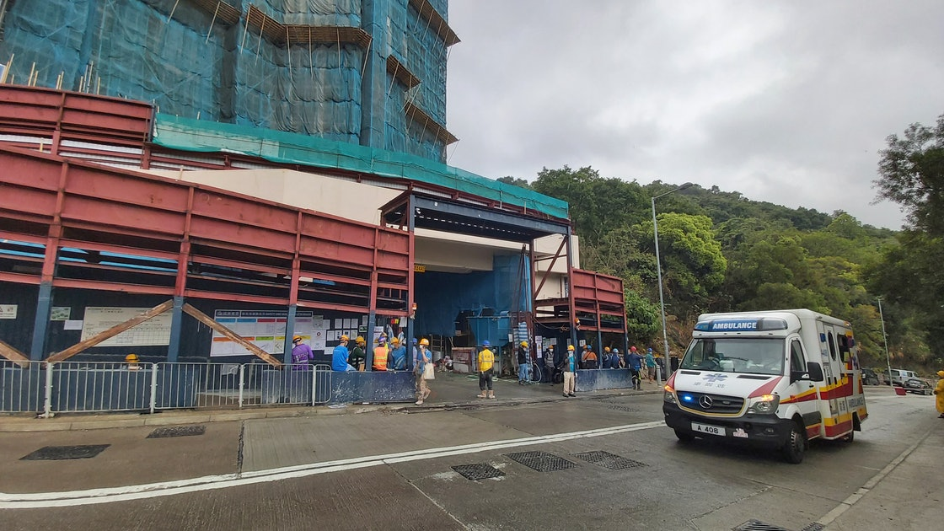
工業意外分享〈非中地〉
雙月刊 2021 /05
露台爬木梯換電燈膽失平衡
九肚山地盤3男工搬雲石墮𨋢 (2021-04-15)
今（15日）下午1時許，九肚山麗坪路18號的「名日．九肚山」地盤，3名工人於升降機搬運20塊重約800公斤的雲石期間，該升降機懷疑突然下降約3米，3人被雲石壓到，動彈不得，其他工友見狀立即報警求助。消防趕抵現場協助救出傷者，3人清醒被送往威爾斯親王醫院治理。經初步調查，案件列工業意外。

Slide 37
雙月刊 2021 /05
有獎問答環節
任何中地及分判員工皆可參加，請將答案交予項目安全人員，答中而被抽中將可獲得豐富獎品。
接種2019冠狀病毒病疫苗有多少間社區疫苗接種中心？
a) 19 b) 29 c) 39
2. 優先接種組別有多少個？
10 b) 15 c) 20
3. 於社區疫苗接種中心接種2019冠狀病毒病疫苗收費多少？
a) $240 b) $120 c) 免費
--------------------------全刊完----------------------------
參考資料 ： 勞工處/ 職業安全健康局/ 建造業議會/ 東方日報
製作 ： 中地安全組

